Slide 1
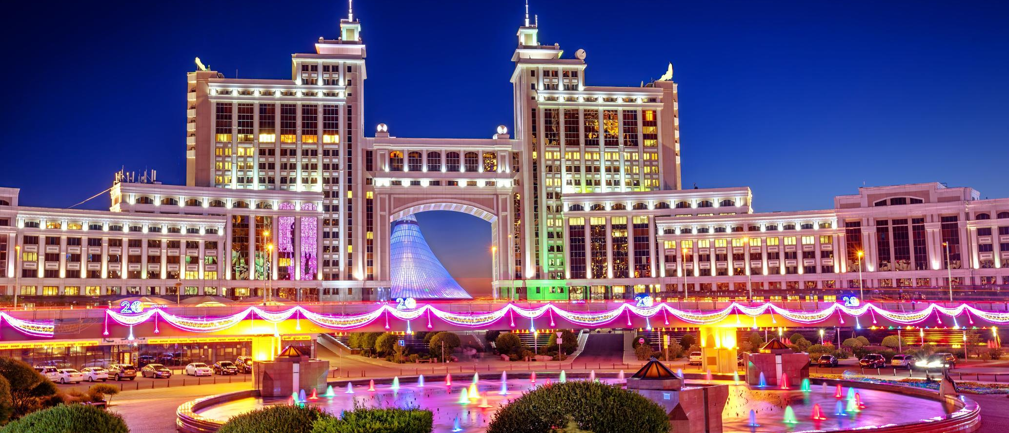
Дифференциальная диагностика анемий. Мастер-класс
29.09.2022 • Sysmex симпозиум • Артем Москаленко • Астана

Slide 2
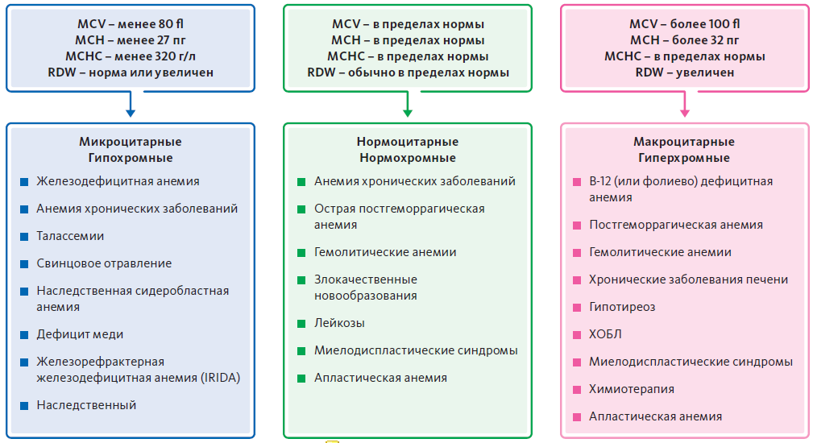
Классификация анемий
Notes:
Итак, недостатки и измерения в предыдущих двух каналах были учтены и был создан новый канал – PLT-F. Рассказать про скаттерограмму.

Slide 3
Современные маркеры для диагностики анемий
Первичная диагностика – HGB, RBC, HCT – гемоглобин/эритроциты/гематокрит для оценки наличия анемии и её степени тяжести а также необходимости срочного переливания крови
Расширенная диагностика с использованием показателей MacroR/MicroR и Hypo-He/Hyper-He для дифференциальной диагностики анемии
Ретикулоцитарные показатели – RET%,#, IRF, Ret-He, Delta-He для уточнения диагноза и мониторинга проводимой терапии, например препаратами железа или B12, анализ фрагментов эритроцитов (FRC)

Slide 4
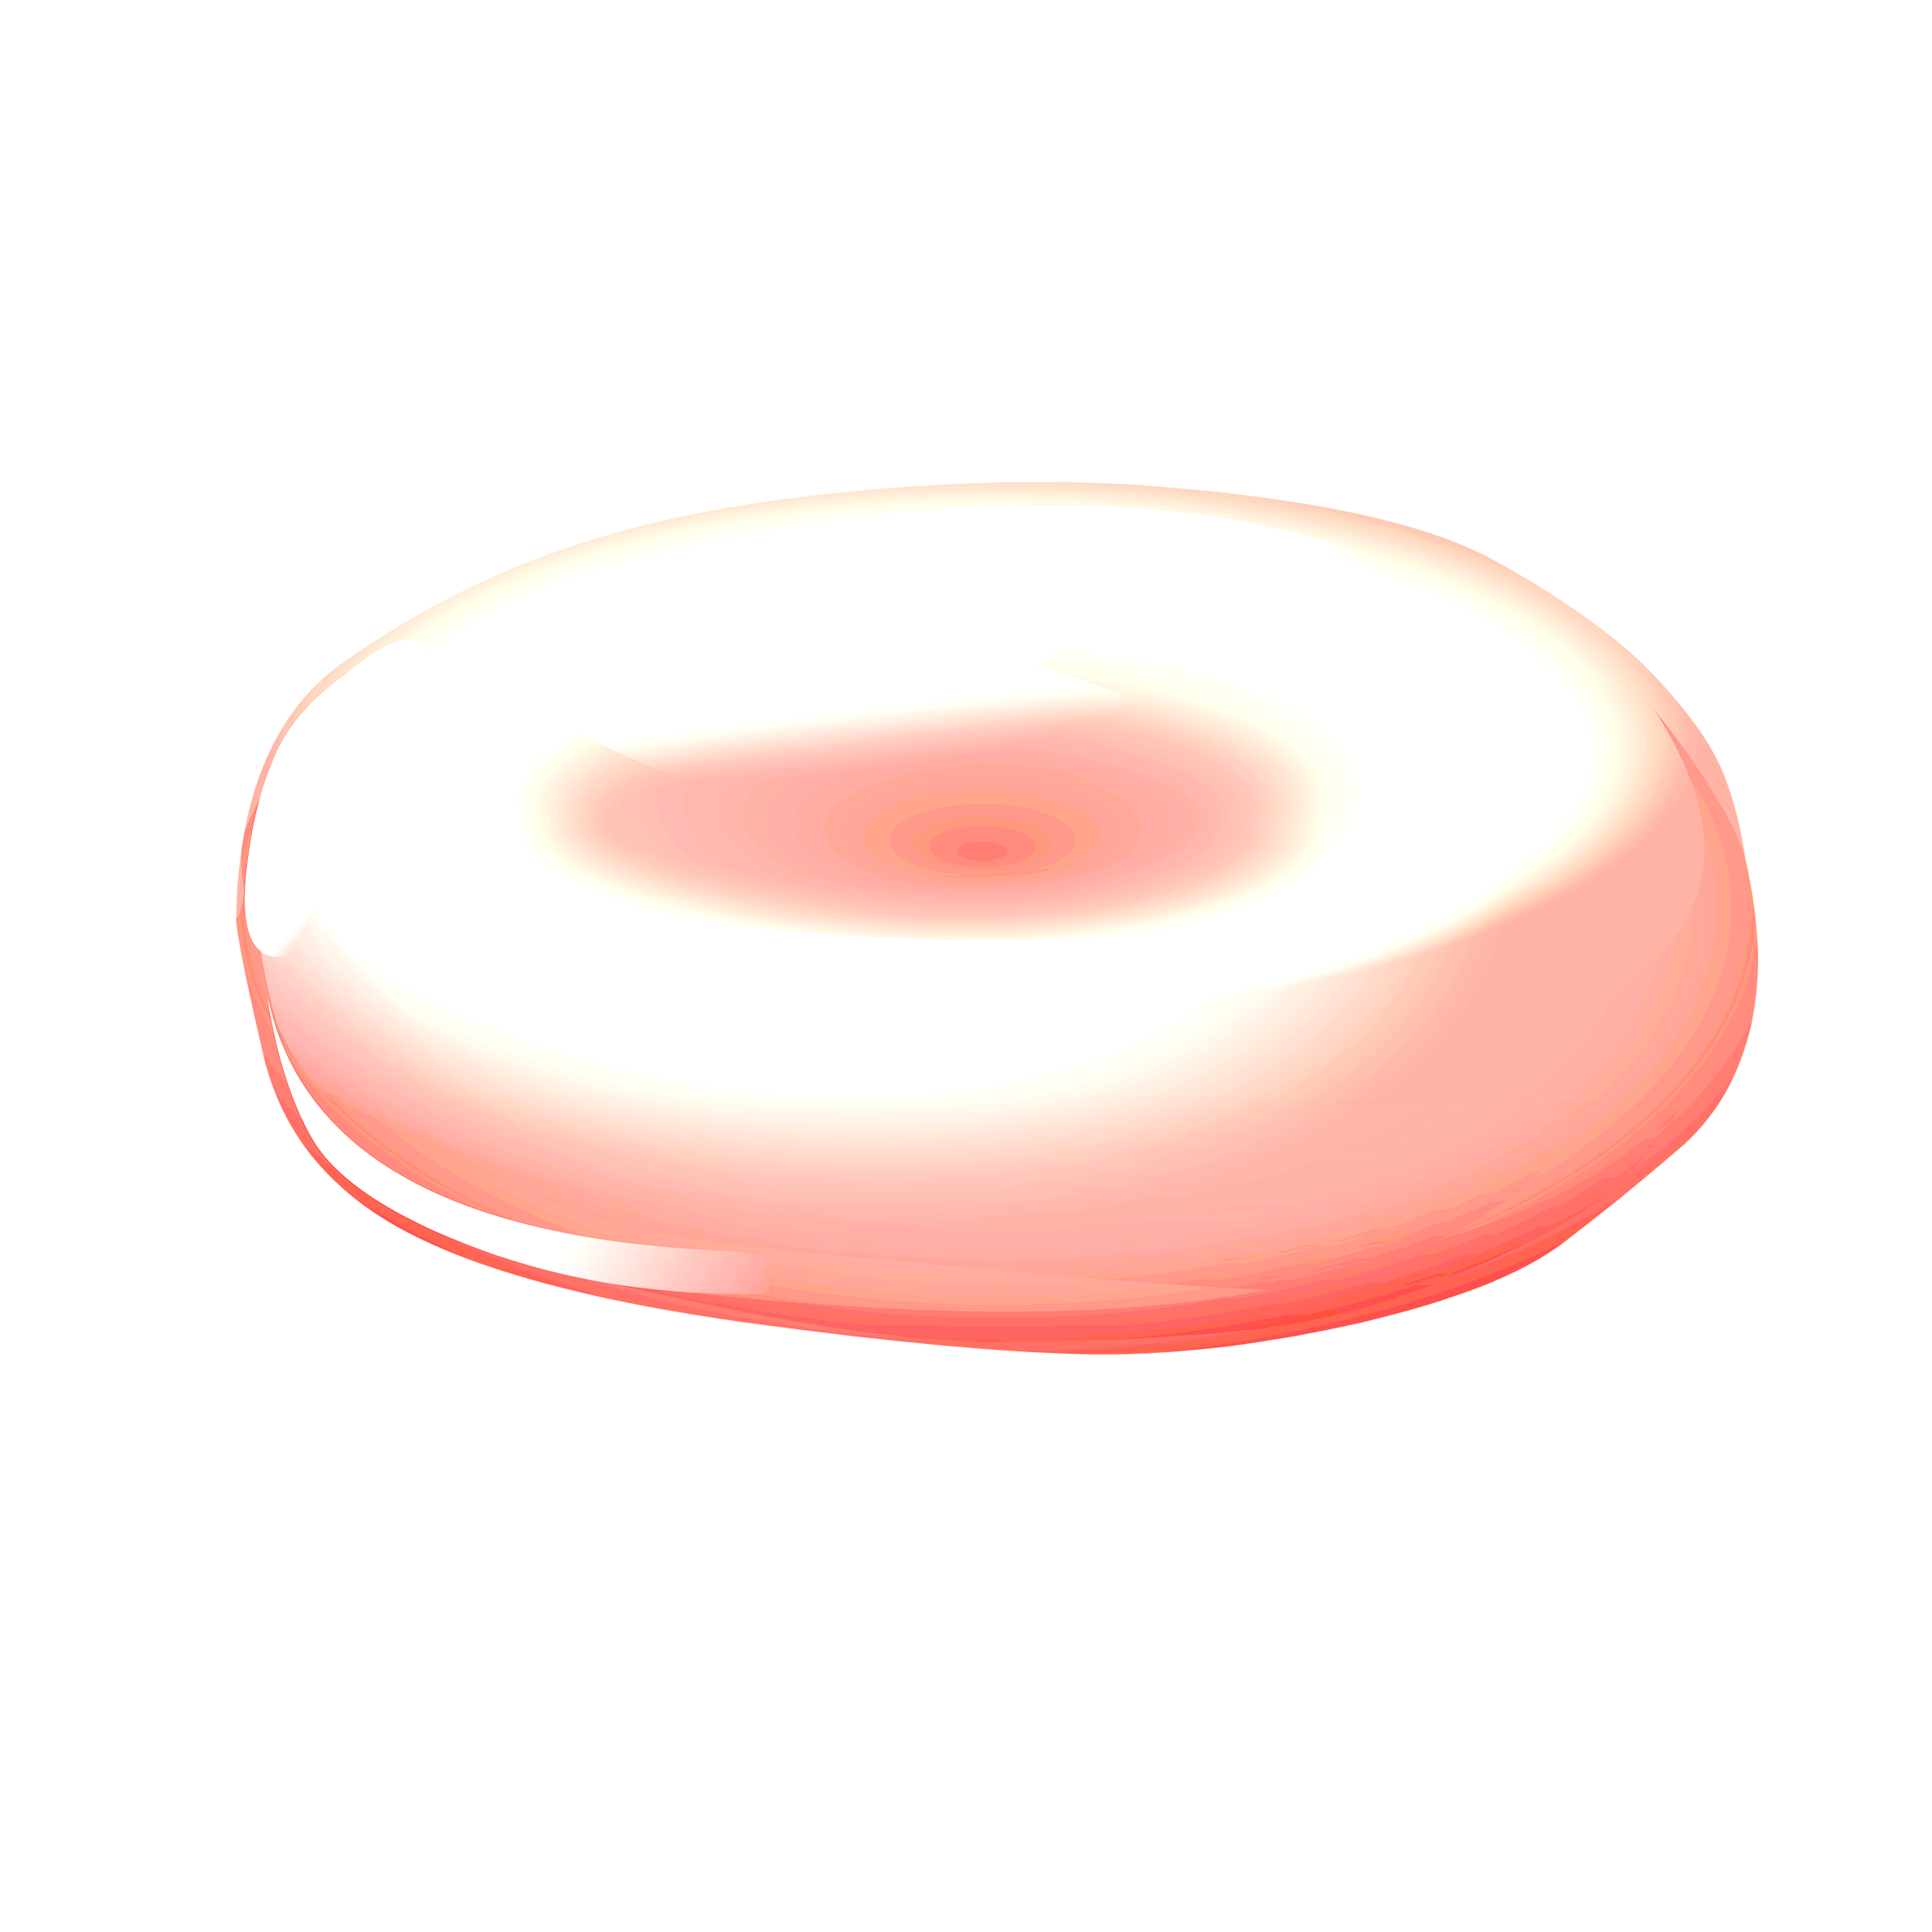
Современные эритроцитарные показатели для первичной диагностики анемий
Альтернатива
MCV
MacroR %
MicroR %
Альтернатива
MCH
Hyper-He %
Hypo-He %
Notes:
Итак, недостатки и измерения в предыдущих двух каналах были учтены и был создан новый канал – PLT-F. Рассказать про скаттерограмму.

Slide 5
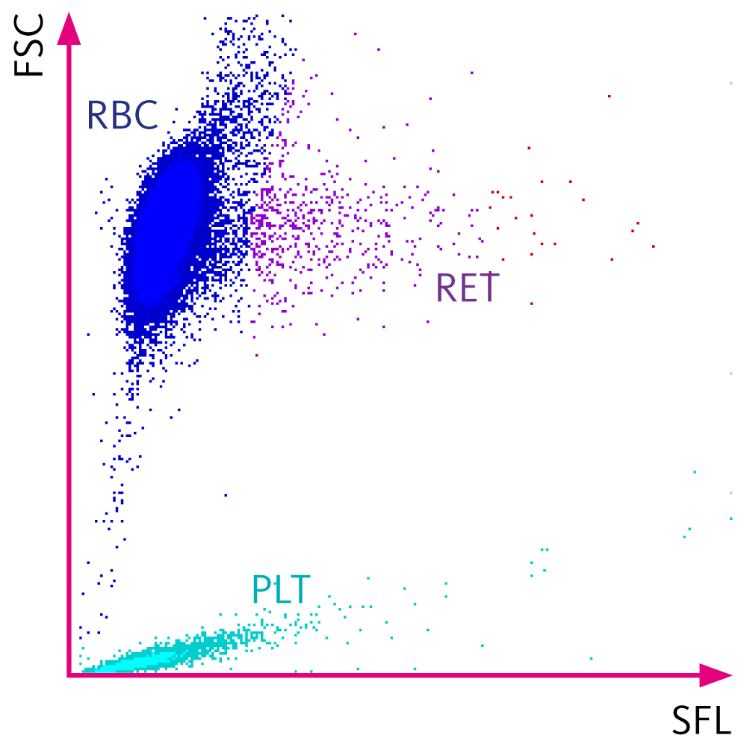
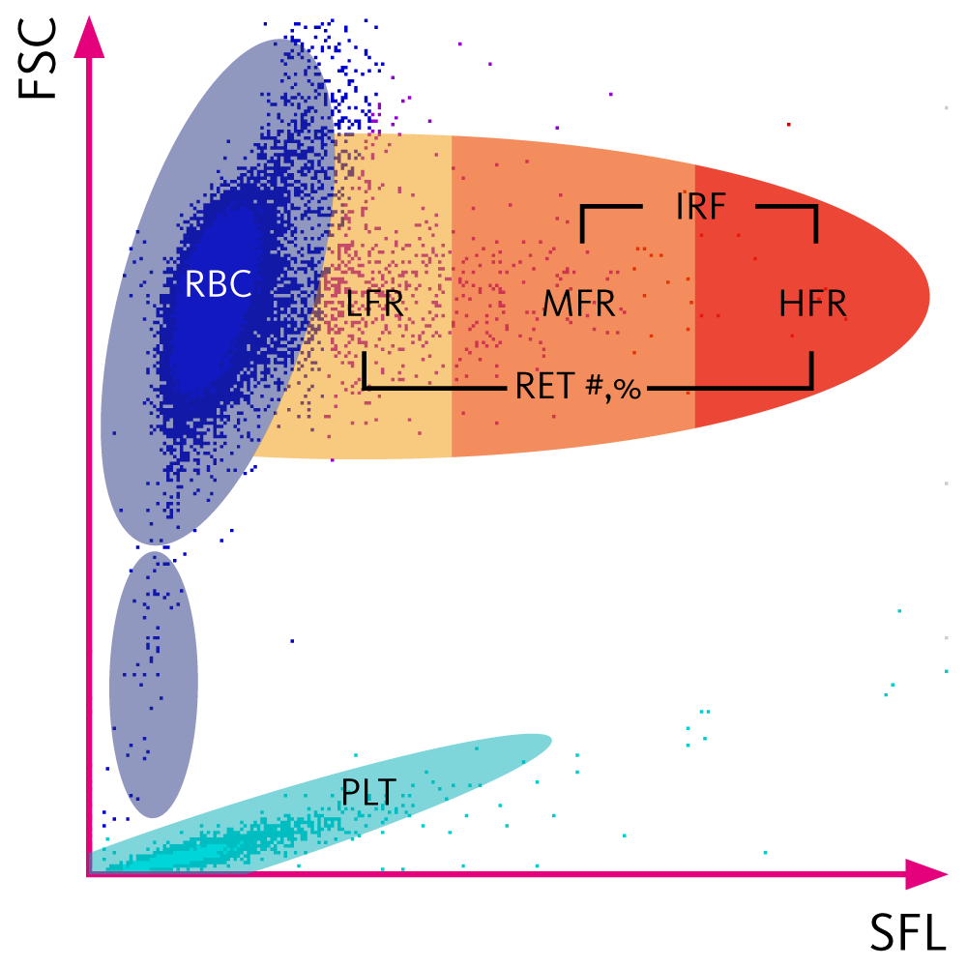
Технология измерения клеток красного ростка
Notes:
Особенностью RET канала является то что мы в нем измеряем сразу несколько субпопуляций – эритроциты, ретикулоциты и тромбоциты. Флуоресцентный реагент окрашивает клетки и проходя через луч лазера они флюоресцируют. оптический метод зарекомендовал себе с лучшей стороны, чем импедансный и обладатели рет канала имеют возможность по достоинству оценить точность подсчета эритроцитов, ретикулоцитов и тромбоцитов. Так как этот канал прежде всего был создан для достоверного подсчета клеток красного ряда, то при подсчете тромбоцитов, всплыли на поверхность некоторые ограничения измерения PLT в данном канале.

Slide 6
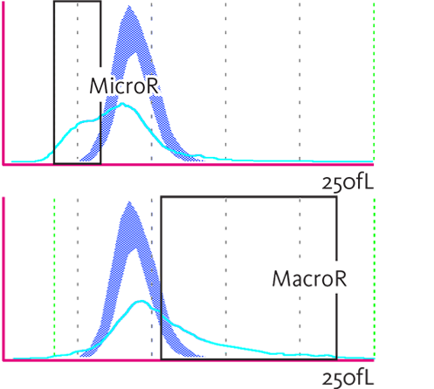
MacroR (%), MicroR (%)

Slide 7
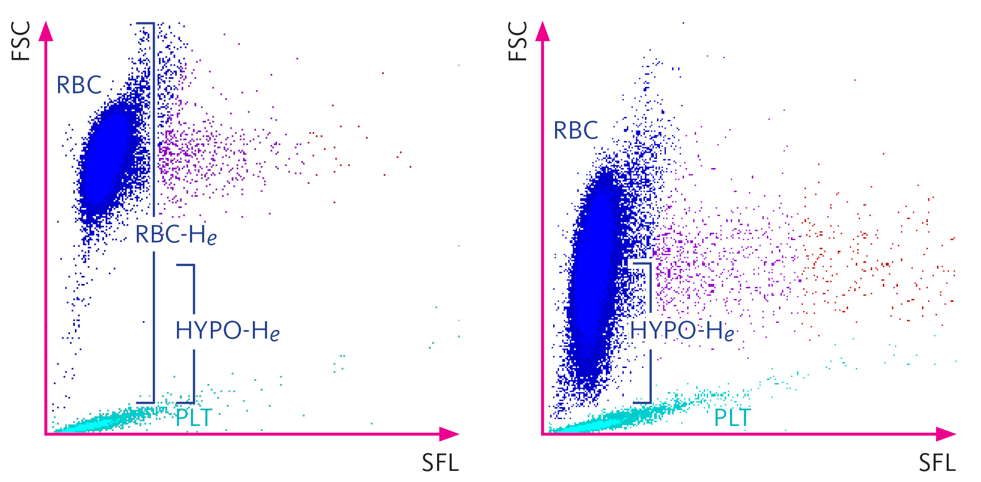
HYPO-He (%), HYPER-He (%)

Slide 8
HYPO-He (%), HYPER-He (%)

Slide 9
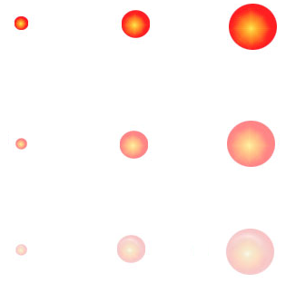
Первичная диагностика анемий
HYPER-H_{e} HYPO-H_{e}
дефицит B12, фолатов
гемолитические анемии, МДС, наследственные заболевания
онкология, АХЗ, гемолитические анемии
талассемии
ЖДА,АХЗ полицитемии
Юго-Восточный овалоцитоз
MicroR% MacroR%

Slide 10
Дефицит железа или?
ЖДА
β- талассемия

Slide 11
Скрининг на наличие талассемии.
Индекс Урречаги
MicroR – HYPO-He – RDW-CV
MCV<65 fl
- 5,1
Железодефицитная анемия
- 5,1
Tалассемия
Железодефицитная анемия
<
Tалассемия
<
<
<

Slide 12
Диагностика дефицита железа
Hypo-He > 0,9 %
RET-He < 30,6 пг
Notes:
Итак, недостатки и измерения в предыдущих двух каналах были учтены и был создан новый канал – PLT-F. Рассказать про скаттерограмму.

Slide 13
Макроцитоз. В чем причина анемии?
Дефицит B12
Гемолитическая анемия

Slide 14
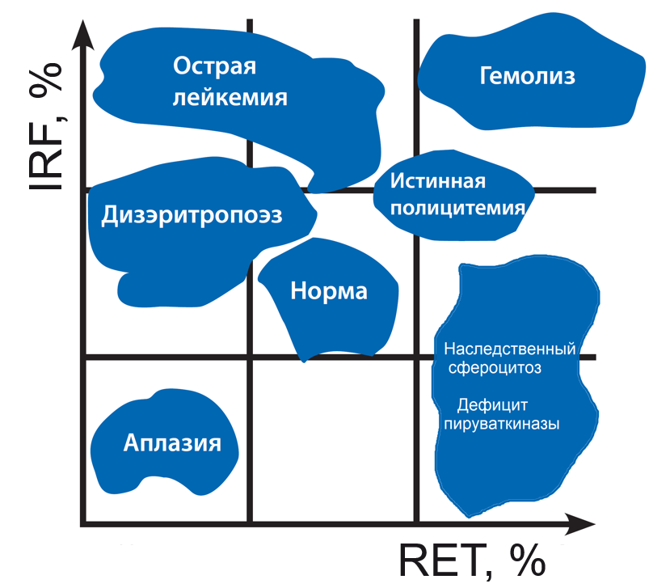
Ретикулоциты как следующий этап диагностики
IRF, %
RET, %

Slide 15
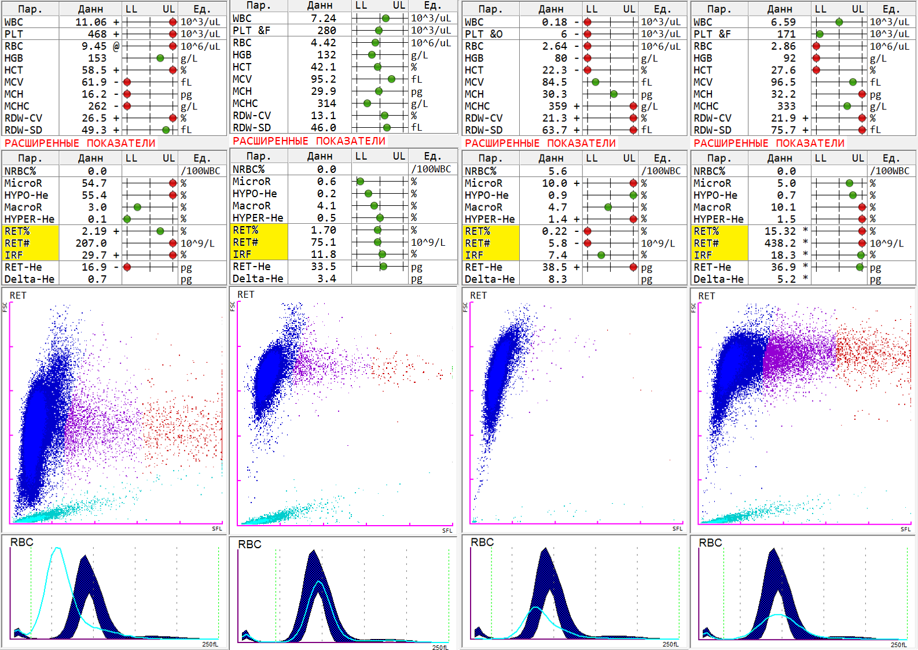
Какая это анемия? (стр. 9) Смотрим на подсказки желтым цветом.
9
5
6
7
8

Slide 16
Какая это анемия?
Полицитемия
Здоровый пациент

Slide 17
Какая это анемия?
Апластическая анемия
Наследственный сфероцитоз

Slide 18
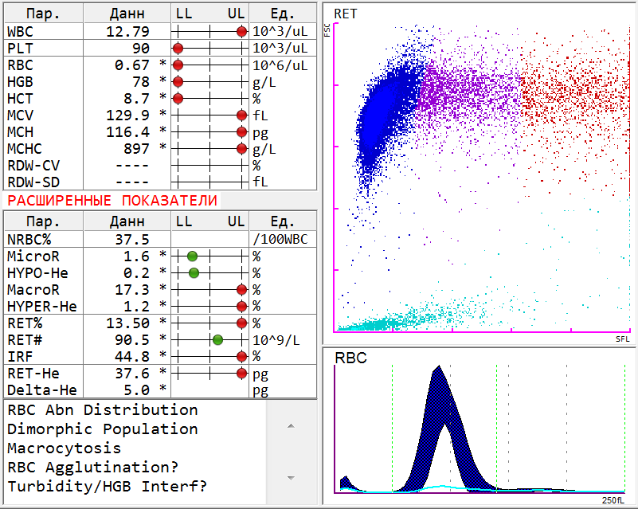
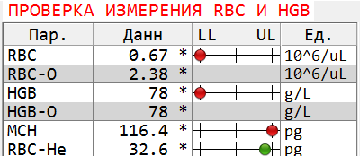
А что может скрываться здесь?
Холодовая агглютинация

Slide 19
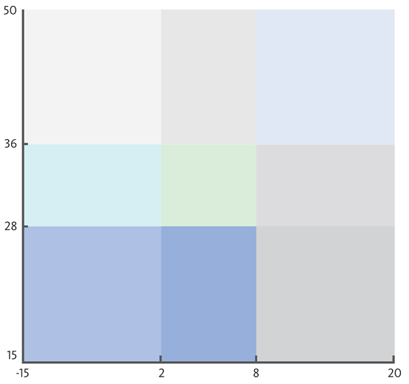
Hemaplot (RET-He против Delta-He) для диагностики и мониторинга лечения анемий
RET-He, пг
дефицит B12, фолатов
Норма (новорожденные)
Норма (взрослые)
АХЗ, АХЗ/ЖДА, воспалит. процесы
ЖДА, талассемии
Delta-He, пг
Notes:
Особенностью RET канала является то что мы в нем измеряем сразу несколько субпопуляций – эритроциты, ретикулоциты и тромбоциты. Флуоресцентный реагент окрашивает клетки и проходя через луч лазера они флюоресцируют. оптический метод зарекомендовал себе с лучшей стороны, чем импедансный и обладатели рет канала имеют возможность по достоинству оценить точность подсчета эритроцитов, ретикулоцитов и тромбоцитов. Так как этот канал прежде всего был создан для достоверного подсчета клеток красного ряда, то при подсчете тромбоцитов, всплыли на поверхность некоторые ограничения измерения PLT в данном канале.

Slide 20
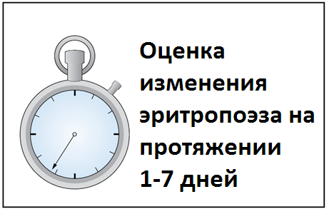
Ретикулоцитарные параметры
RET #
IRF %
RET-He
Delta-He = RET-He – RBC-He
Быстрые и эффективные маркеры ответа на терапию препаратами B12, фолиевой кислоты и железа!
Notes:
Итак, недостатки и измерения в предыдущих двух каналах были учтены и был создан новый канал – PLT-F. Рассказать про скаттерограмму.

Slide 21
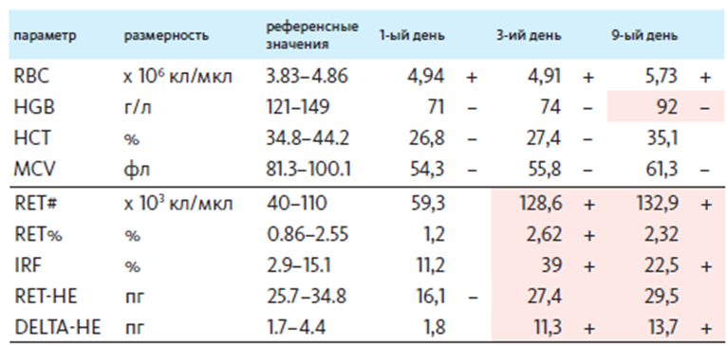
Ответ на терапию препаратами железа. Женщина, 19 лет.

Slide 22
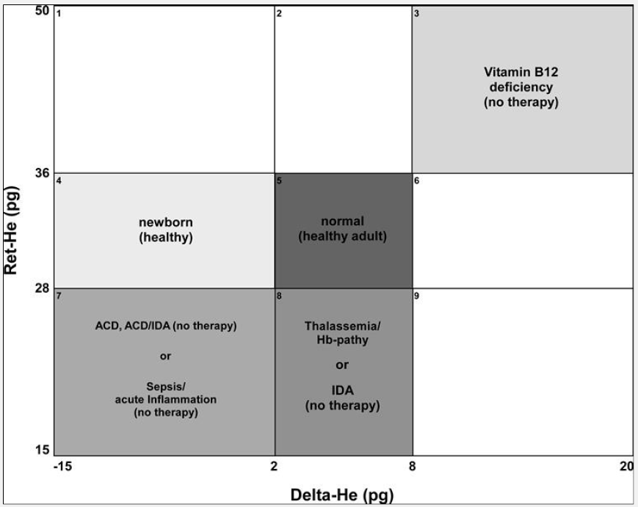
Hemaplot. Примеры использования
Ребёнок, лечение B12
Женщина, лечение ЖДА

Slide 23
Ответ на терапию препаратами железа
RET#
Ретикулоцитарный криз
IRF %
RET-He
Смена микроцитарного кроветворения на нормоцитарное
Delta-He

Slide 24
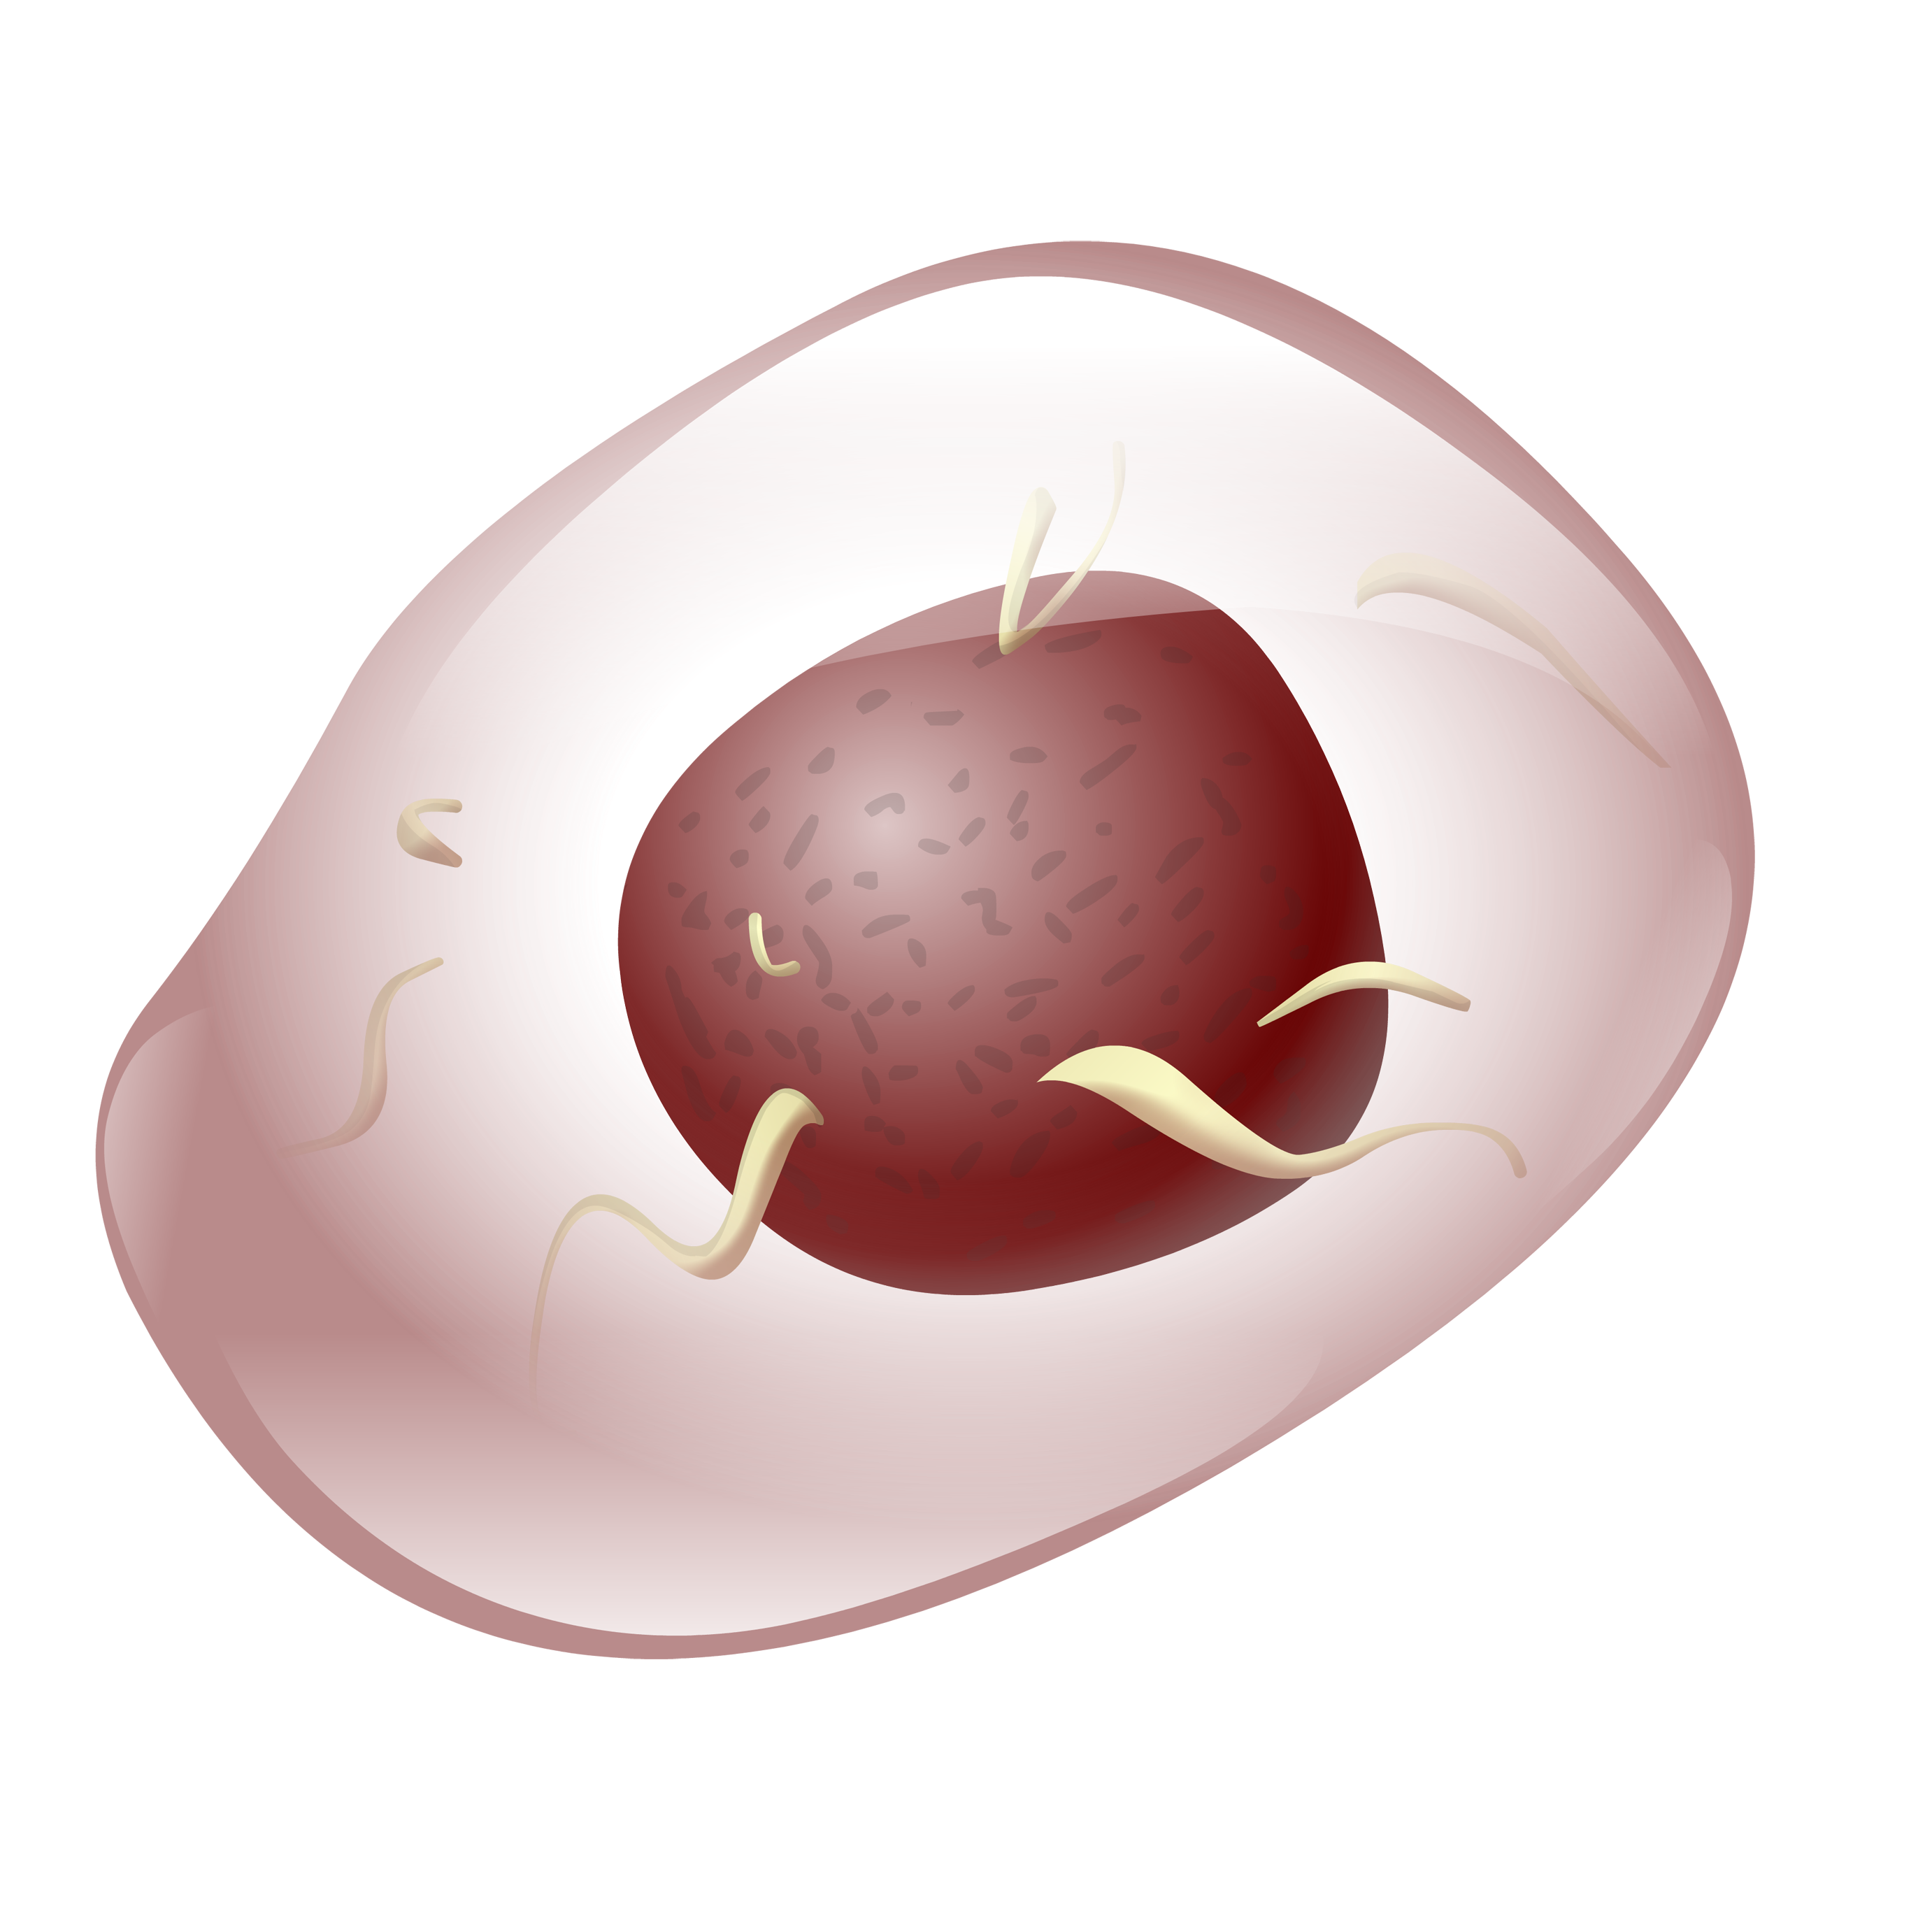
Ядросодержащие эритроциты
NRBC %
Отражают степень тяжести анемии
Самые высокие значения при гемолитических анемиях и поражениях костного мозга
Notes:
Итак, недостатки и измерения в предыдущих двух каналах были учтены и был создан новый канал – PLT-F. Рассказать про скаттерограмму.

Slide 25
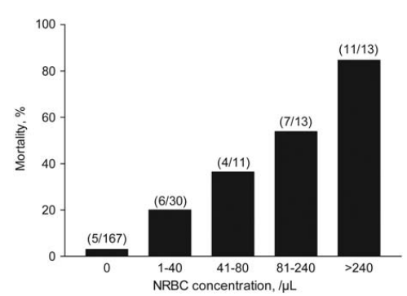
Ядросодержащие эритроциты у пациентов из отделений реанимации
Notes:
Итак, недостатки и измерения в предыдущих двух каналах были учтены и был создан новый канал – PLT-F. Рассказать про скаттерограмму.

Slide 26
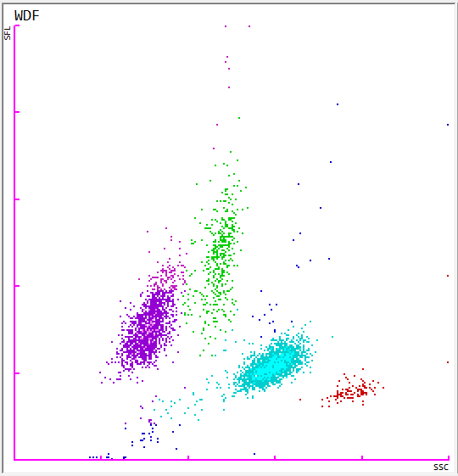
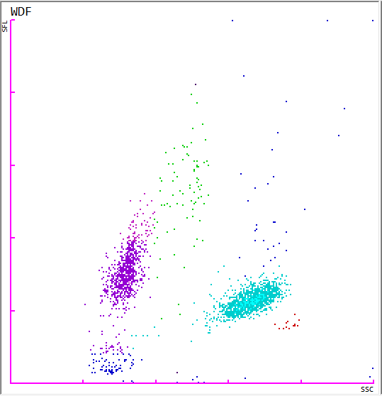
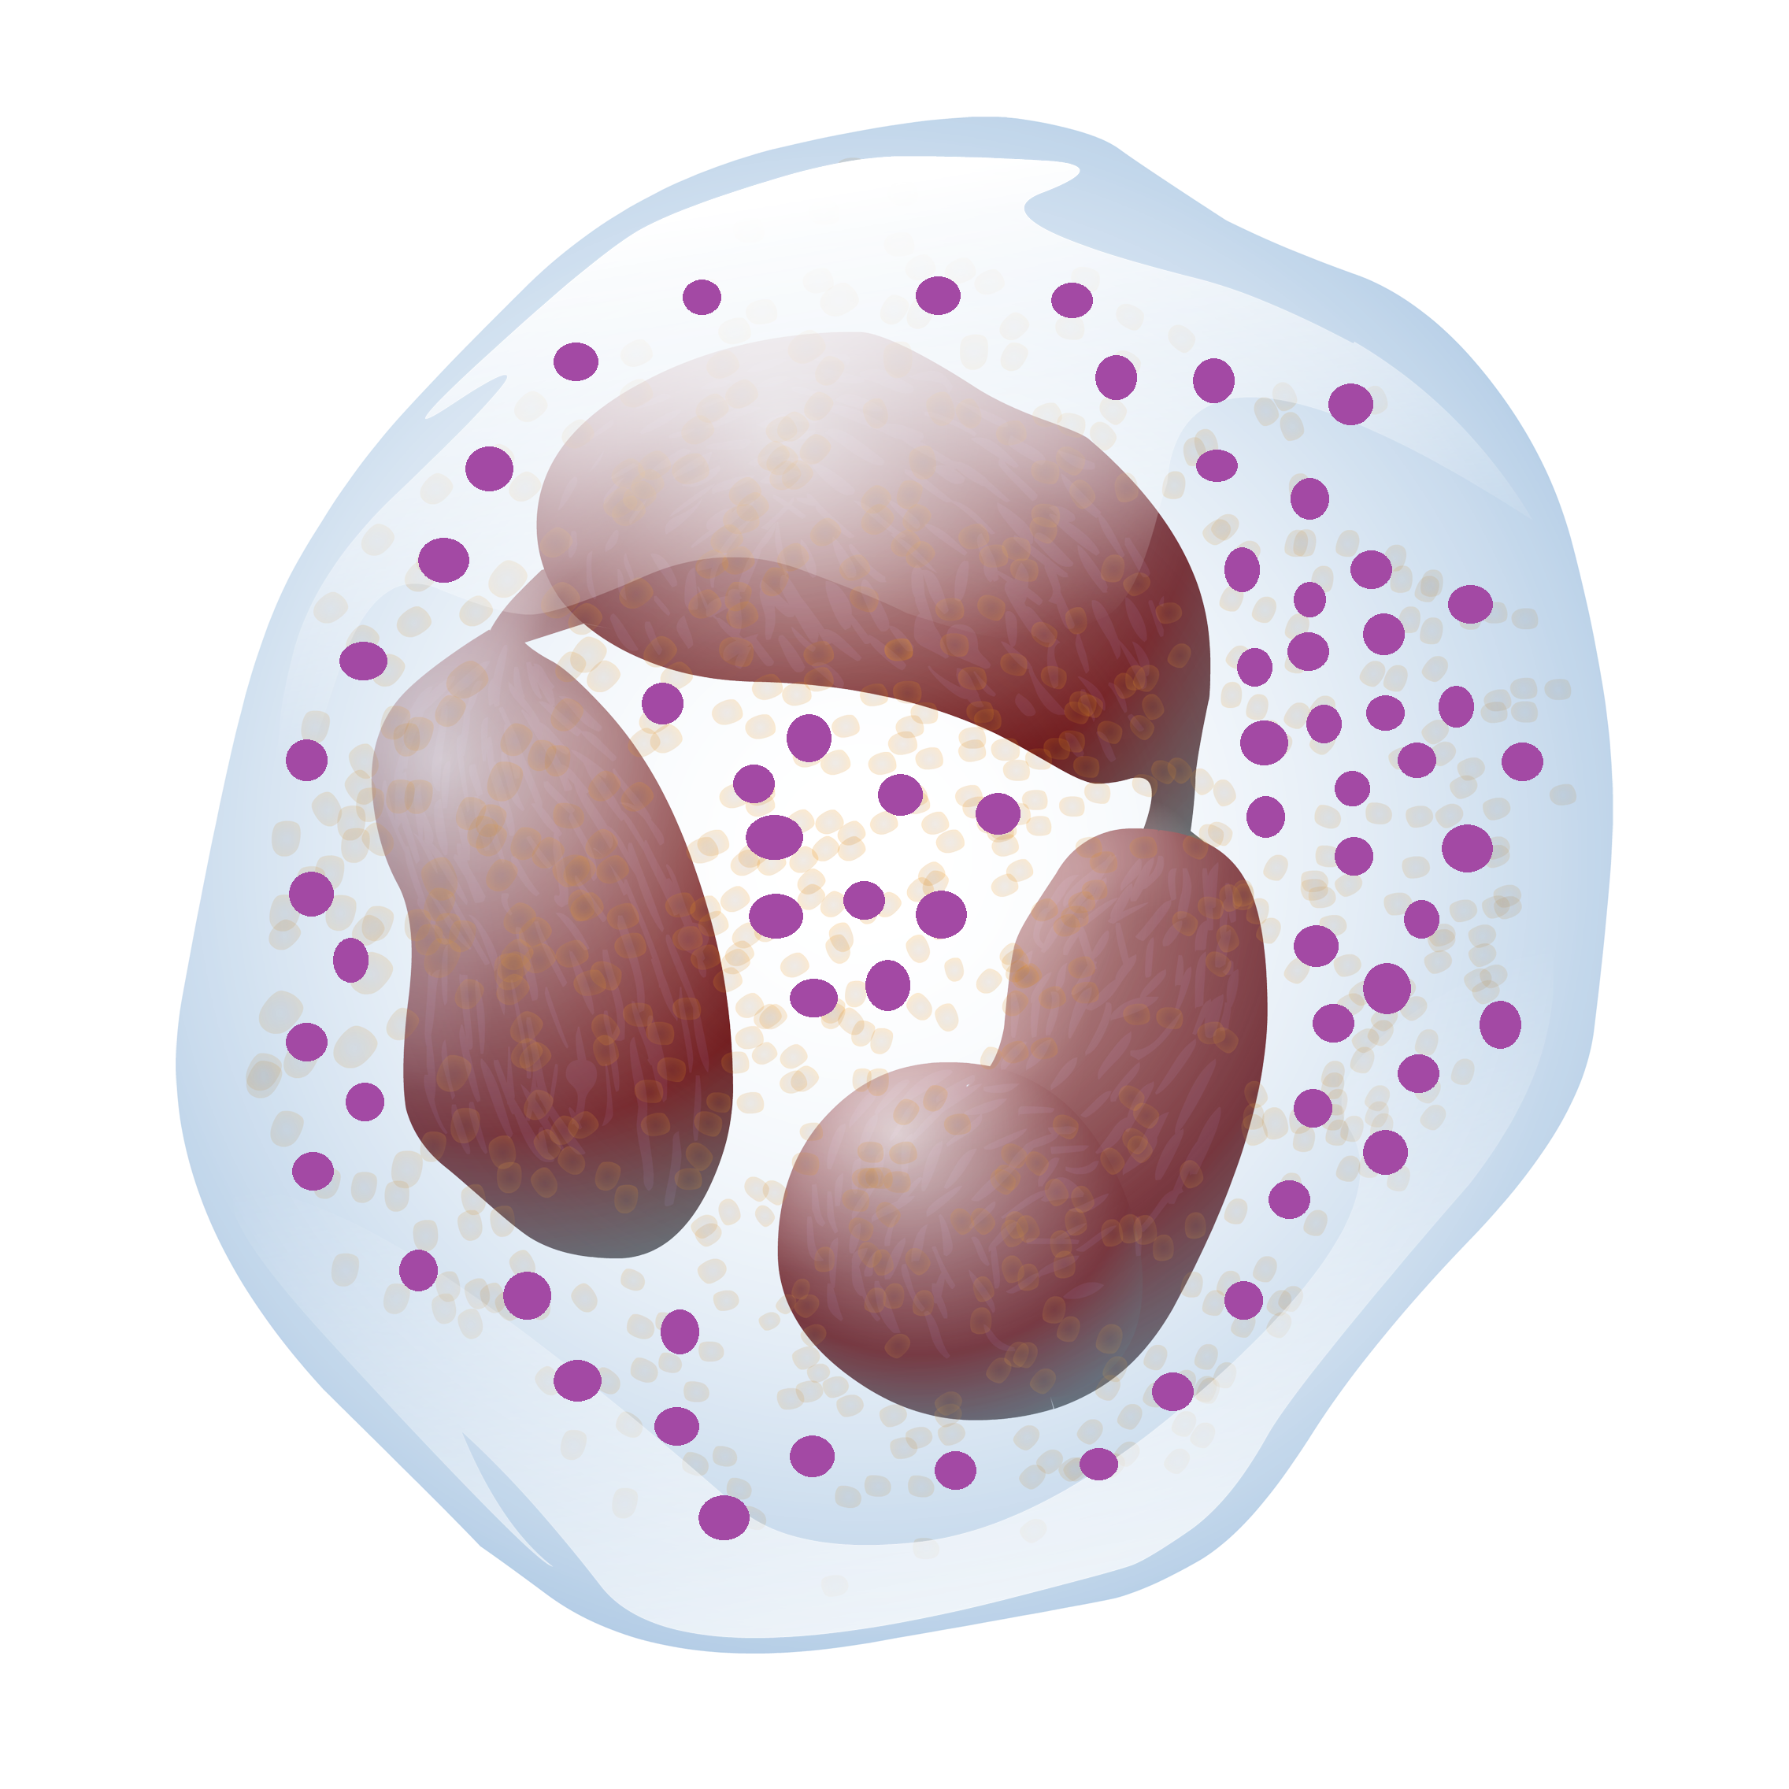
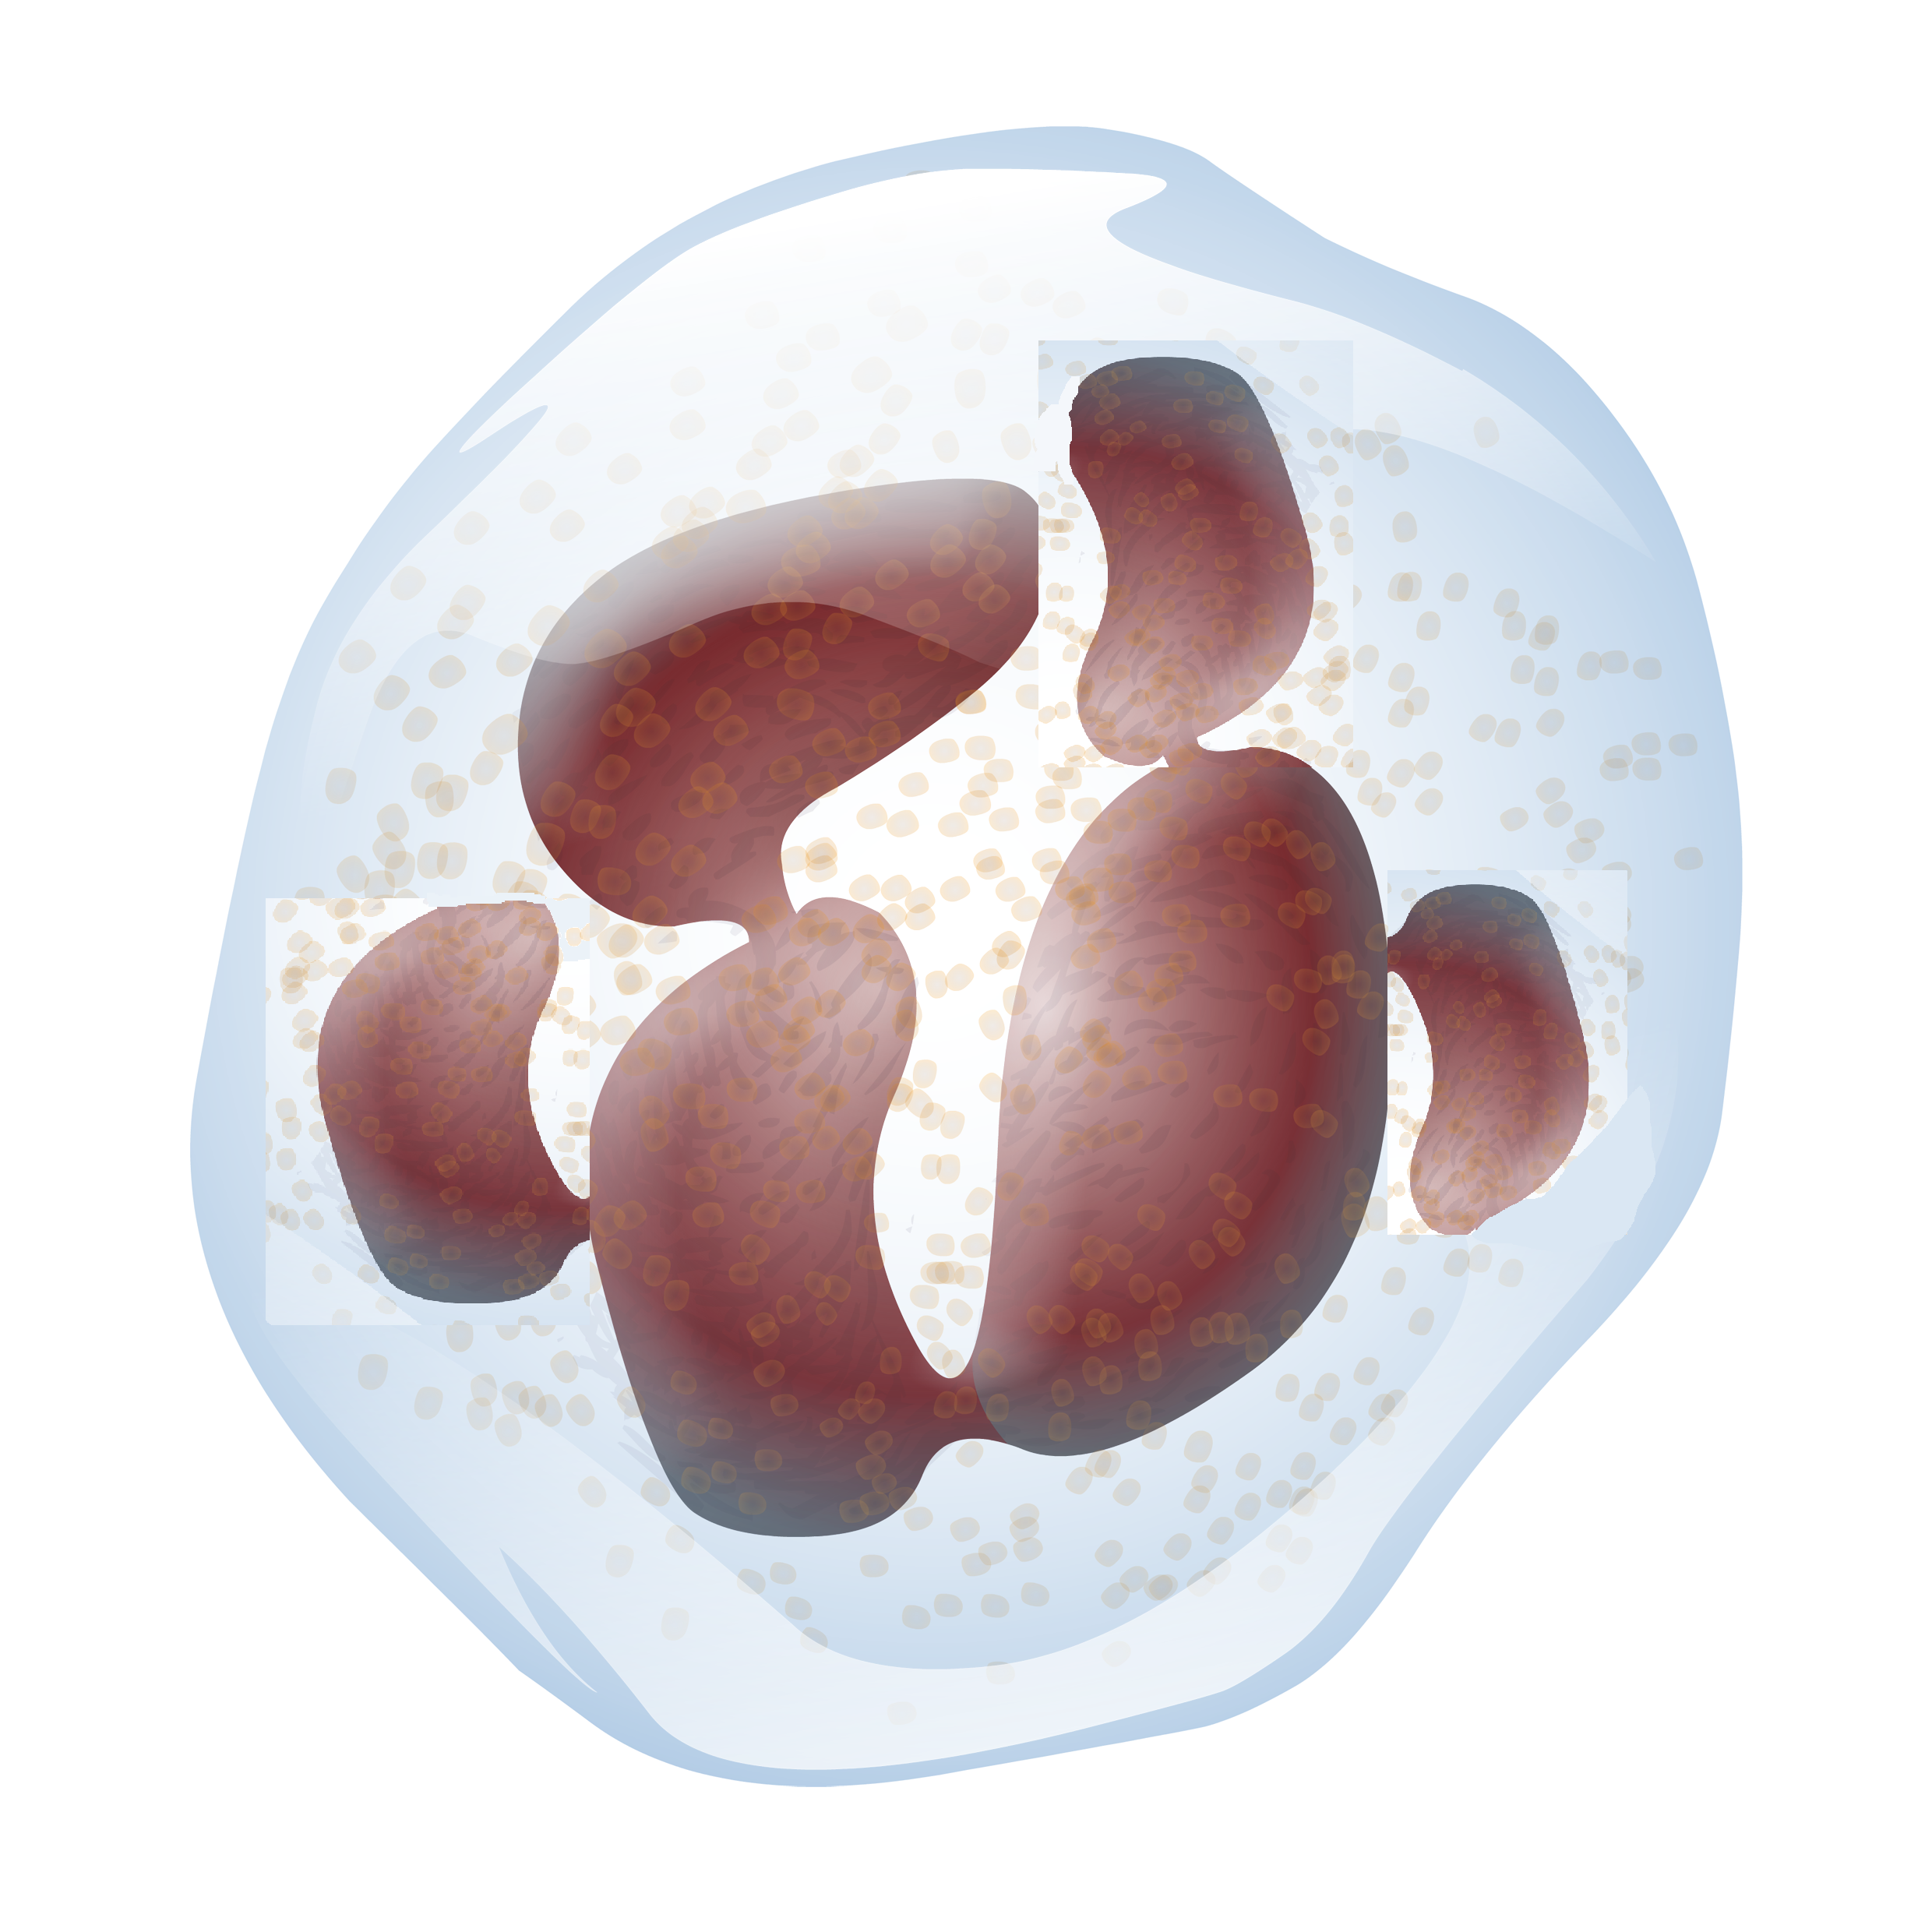
Смещение популяции нейтрофилов может быть диагностически значимым
Notes:
Итак, недостатки и измерения в предыдущих двух каналах были учтены и был создан новый канал – PLT-F. Рассказать про скаттерограмму.

Slide 27
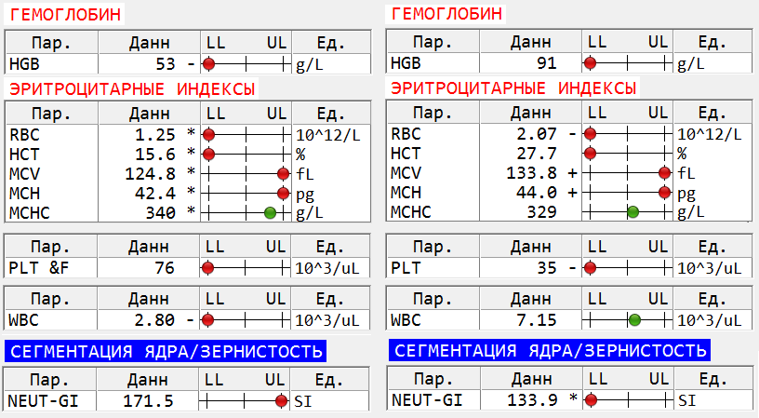
Чем отличаются эти 2 анемии друг от друга?
Notes:
Итак, недостатки и измерения в предыдущих двух каналах были учтены и был создан новый канал – PLT-F. Рассказать про скаттерограмму.

Slide 28
Чем отличаются эти 2 анемии друг от друга?
Notes:
Итак, недостатки и измерения в предыдущих двух каналах были учтены и был создан новый канал – PLT-F. Рассказать про скаттерограмму.

Slide 30
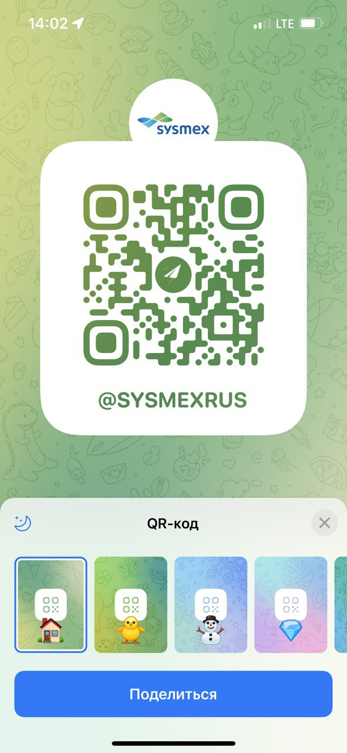
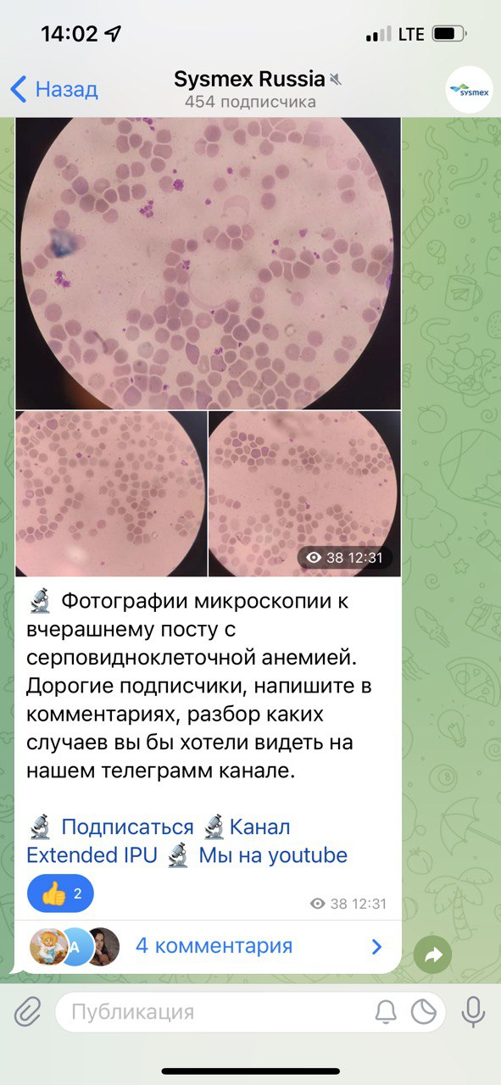
Основные выводы

Slide 31
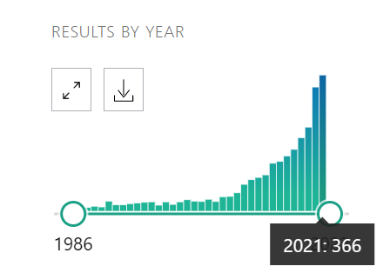
Sysmex - это сотни изобретений, патентов и статей каждый год

Slide 32
Спасибо за внимание!
Артём Москаленко, старший менеджер по продукции гематология, научным и медицинским проектам Sysmex RUS,
+7-963-961-14-22, Viber, WhatsApp, Telegram
29.09.2022 • Sysmex симпозиум • Артем Москаленко • Астана

